Slide 1
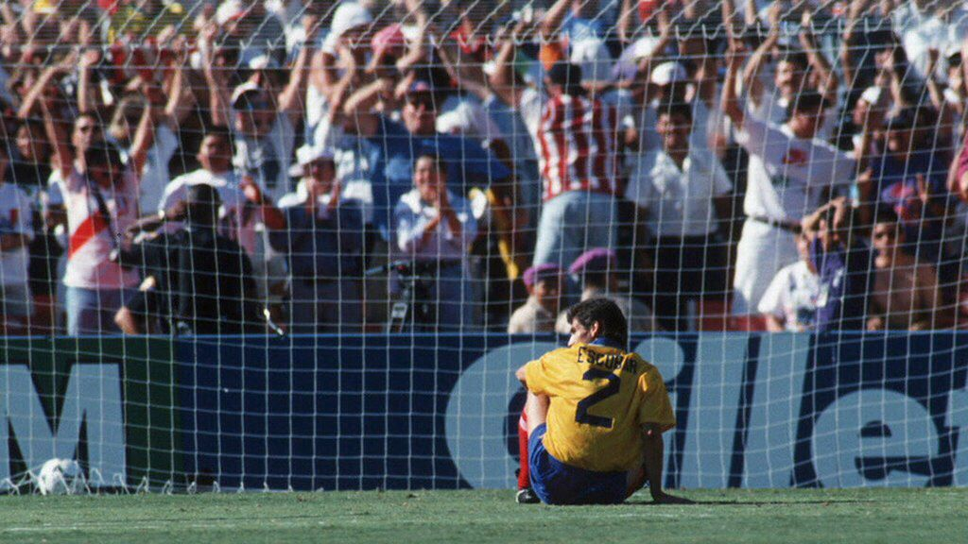
Andrés Escobar halála

Slide 2
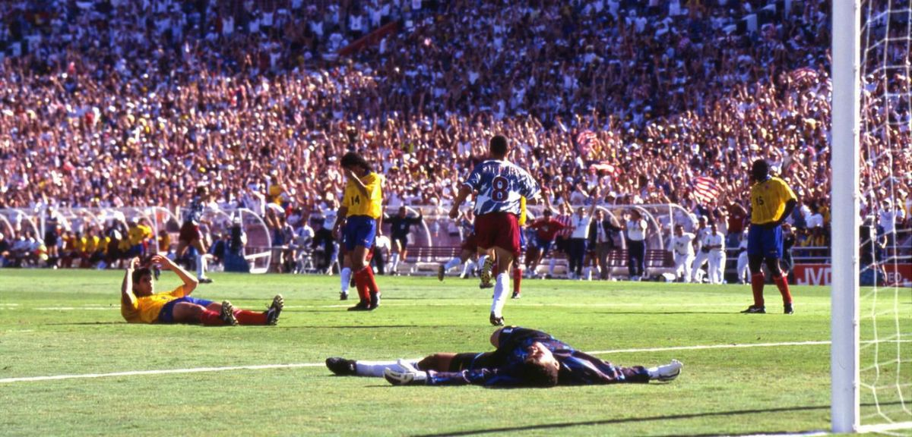
Előzmények
Ígéretes Kolumbiai csapat
Nagy remények a szurkolók, kartellek részéről
Gyenge teljesítmény a csapattól
Végzetes öngól

Slide 3
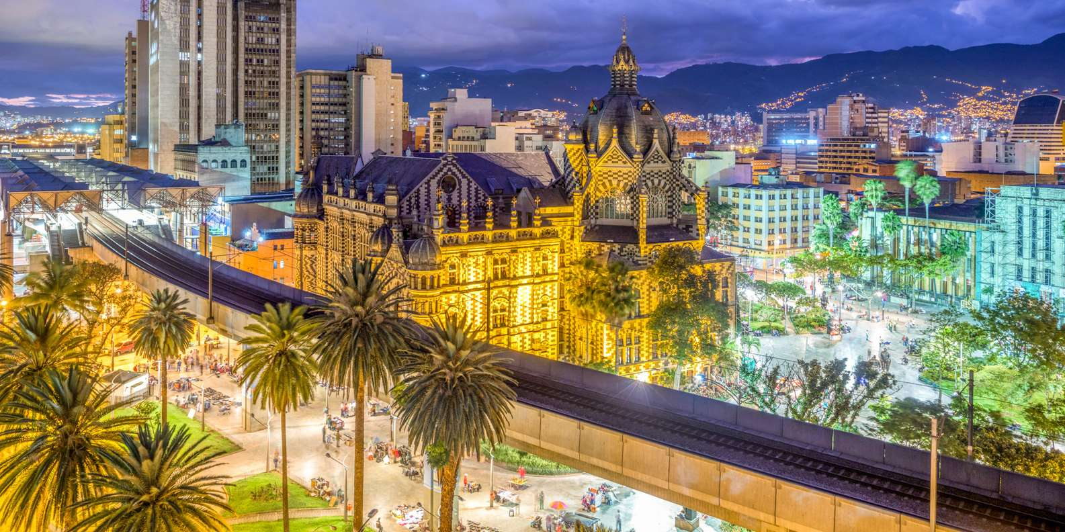
Halála
Medellínben, a Club indigo parkolójában vesztette életét
12 lövést kapott testre
Élettársával volt szórakozni
Gyilkosa valószínűleg bérelt „végrehajtó” volt

Slide 4
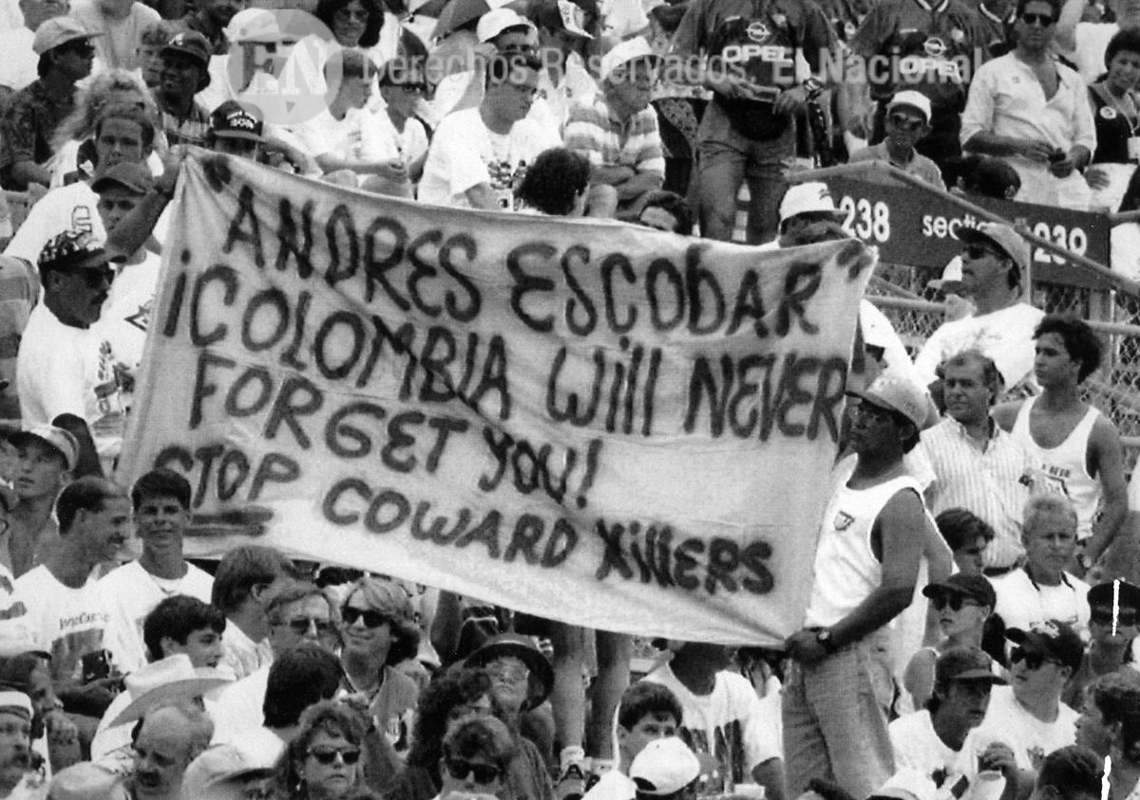
Utóélete
A fifa Szobrot állított tiszteletére
Visszavonultatták a mezszámát
2014-es vb sikert neki tulajdonították
James rodriguez neki ajánlotta puskás-díját

